Slide 1
TECHNOPRENEURSHIP
SYAIFULLAH.SE.,M.Sc

Slide 2
Studi Kelayakan Bisnis

Slide 3
Beberapa proyek gagal di tengah jalan, bisnis yang berhenti beroperasi, dan kredit yang macet di dunia perbankan, serta kegagalan investasi lainnya merupakan bagian dari tidak diterapkannya studi kelayakan secara konsisten. Studi kelayakan yang diterapkan secara benar akan menghasilkan laporan yang komprehensif tentang kelayakan proyek/ bisnis yang akan didirikan/dikembangkan/didanai dan kemungkinan-kemungkinan resiko yang akan dihadapi/terjadi

Slide 4
Secara umum, tujuan penyusunan studi kelayakan adalah mencari jawaban atas pertanyaan-pertanyaan berikut :
      Apakah produk yang ditawarkan marketable atau tidak?
      Dari sisi produksi, apakah secara teknis dapat dilakukan dan sustainable?
      Dari sudut pandang manajemen, apakah bisnis tersebut efektif dan efisien?
      Ditunjau dari sisi hukum, apakah termasuk usaha yang legal atau ilegal?
      Dari sisi keuangan, apakah bisnis tersebut profitable atau tidak?
Jika jawabannya adalah marketable, sustainable, efektif dan efisien, legal dan profitable, berarti bisnis tersebut layak, layak untuk dibiayai/ diberikan kredit/ didirikan dan atau disetujui izinnya

Slide 5
Studi Kelayakan dapat dilakukan untuk menilai kelayakan investasi baik pada suatu proyek maupun bisnis yang sedang berjalan.
Studi kelayakan yang dilakukan untuk menilai kelayakan sebuah proyek yang akan dijalankan disebut studi kelayakan proyek,
sedangkan studi kelayakan yang dilakukan untuk menilai kelayakan dalam pengembangan sebuah usaha disebut studi kelayakan bisnis.
Maksudlayak atau tidak layak disini adalah perkiraan bahwa proyek yang akan dapat atau tidak dapat menghasilkan keuntungan yang layak bila telah dioperasionalkan.
Menurut Ahmad Subagyo ”Studi Kelayakan adalah penelitian yang mendalam terhadap suatu ide bisnis tentang layak atau tidaknya ide tersebut untuk dilaksanakan”

Slide 6
Adapun yang dimaksud ide bisnis menurutnya adalah bermacam-macam bentuk, antara lain :
Pendirian usaha baru
Pengembangan usaha yang sudah ada, seperti merger, penambahan permodalan, penggantian teknologi, pembukaan kantor baru/cabang/ perwakilan dsbnya.
Pembelian perusahaan dengan cara akuisisi.

Slide 7
Sedangkan menurut Kasmir dan Jakfar yang dimaksud dengan Studi Kelayakan Bisnis adalah ” Suatu kegiatan yang mempelajari secara mendalam tentang suatu kegiatan atau usaha atau bisnis yang akan dijalankan, dalam rangka menentukan layak atau tidak usaha tersebut dijalankan”
Ukuran kelayakan masing-masing jenis usaha sangat berbeda, misalnya antara usaha jasa dan usaha non jasa seperti pendirian hotel dengan usaha pembukaan perkebunan atau usaha peternakan dengan pendidikan.
Akan tetapi aspek-aspek yang digunakan untuk menentukan layak atau tidaknya adalah sama, sekalipun bidang usahanya berbeda. Penilaian masing-masing aspek nantinya harus dinilai secara keseluruhan bukan berdiri sendiri-sendiri.

Slide 8
Studi kelayakan bisnis adalah proses yang menentukan apakah ide bisnis entrepreneur dapat menjadi bisnis yang sukses.
Tujuannya adalah untuk menentukan apakah suatu ide bisnis layak direalisasikan.
Studi kelayakan bisnis dapat dikaji dari empat aspek utama, yaitu produk dan jasa, industry dan pasar, organisasi dan keuangan.
Sementara rencana bisnis merupakan alat perencanaan yang mengubah ide bisnis menjadi kenyataan.
Rencana bisnis disusun berdasarkan studi kelayakan, tetapi memberikan gambaran yang lebih komprehensif dari pada studi kelayakan

Slide 9
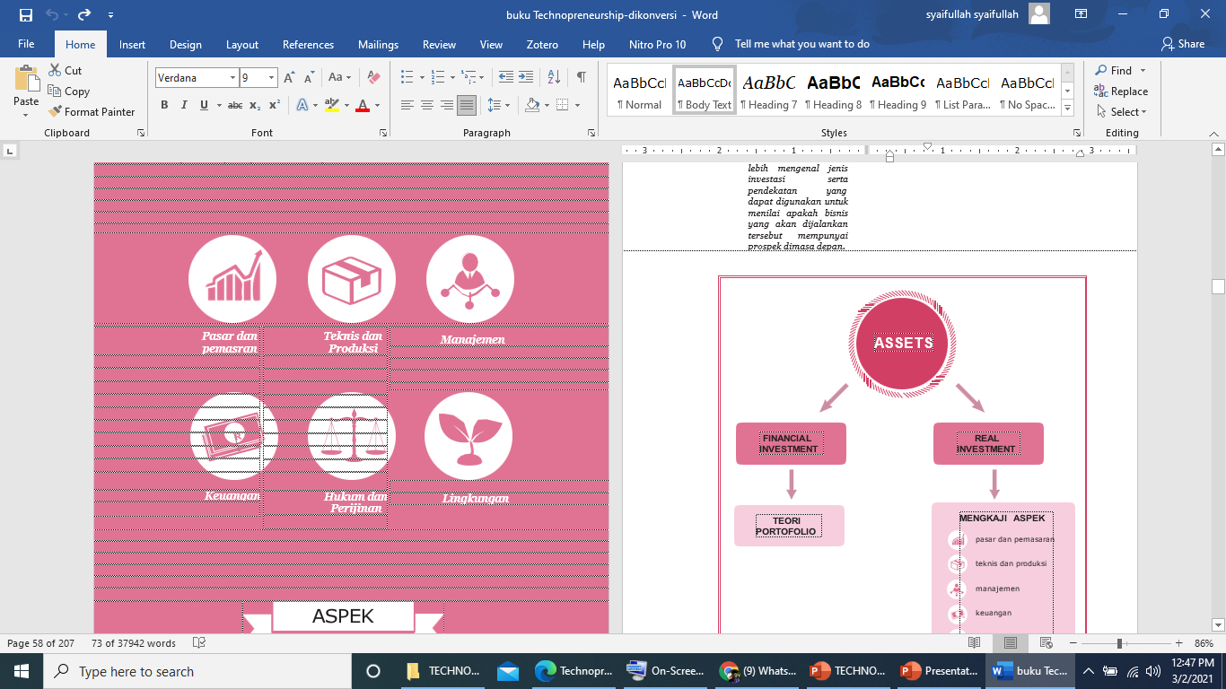
Aspek studi Kelayakan

Slide 10
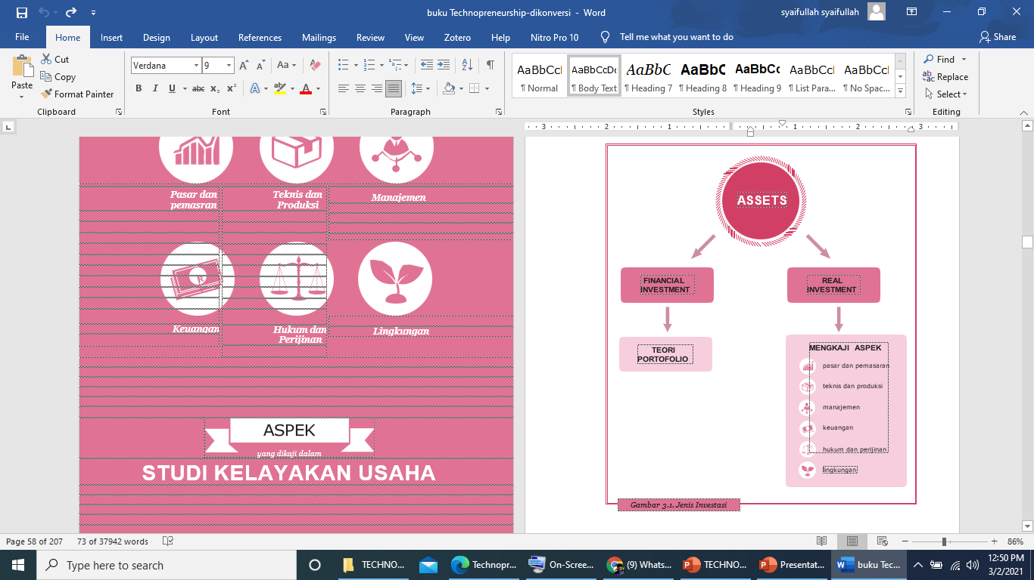

Slide 11
ASPEK PASAR DAN PEMASARAN

Slide 12
Aspek pertama yang perlu dikaji didalam menyusun studi kelayakan usaha adalah aspek pasar dan pemasaran. Hal ini dimaksudkan untuk mengenal kondisi pasar beserta karakteristiknya. Setelah peluang atau ide bisnis/usaha ditangkap oleh pengusaha, langkah selanjutnya adalah menilai apakah peluang/ide bisnis tersebut memiliki kemampuan pasar yang layak, artinya mempunyai market space- market share yang cukup sehingga produk yang dijual mampu diserap oleh pasar. Berdasarkan fakta dilapangan tidak sedikit investasi/usaha mengalami BMT alias “baru mulai tutup” yang di akibakan oleh minimnya informasi mengenai kondisi pasar yang dituju. Pasar sangatlah komplek, didalamnya terdapat peluang dan juga ancaman, kebutuhan dan harapan, konsumen dan pesaing, ada kuantitas ada kualitas, daya beli dan kemudahan serta parameter lainnya.

Slide 13
Secara garis besar aspek pasar dan pemasaran akan membahas beberapa hal antara lain:
  Mengenali kondisi pasar beserta karakteristiknya
  Mengenal permintaan konsumen
  Mengenal Penawaran produk sejenis maupun substitusinya
  Mengukur daya beli sebagai dasar menentukan harga
  Menyusun program pemasaran beserta strateginya
  Menyusun ramalan penjualan termasuk market space dan market share

Slide 14
MENGENALI KONDISI PASAR BESERTA KARAKTERISTIKNYA
Setiap kegiatan pasar selalu diikuti oleh pemasaran dan setiap kegiatan pemasaran adalah untuk mencari atau menciptakan pasar.
Pengertian pasar secara sederhana dapat diartikan sebagai tempat bertemunya para penjual dan pembeli untuk melakukan transaksi.
Pengertian ini mengandung arti pasar memiliki tempat atau lokasi tertentu. Namun dalam praktiknya pengertian pasar dapat lebih luas lagi.
Artinya pembeli dan penjual tidak harus bertemu disuatu tempat untuk melakukan transaksi, tetapi cukup melalui sarana elektronik seperti, faksimili atau melalui internet.

Slide 15
Pengertian lain yang lebih luas tentang pasar adalah himpunan pembeli nyata dan pembeli potensial atas suatu produk. Pasar nyata maksudnya adalah himpunan konsumen yang memiliki minat, pendapatan, dan akses pada suatu produk atau jasa tertentu. Dalam pasar ini konsumen melakukan transaksi, hal ini disebabkan konsumen didukung dengan minat atau keinginan untuk membeli serta memiliki pendapatan atau akses.

Slide 16
Adapun struktur pasar yang ada bisa dikelompokkan ke dalam :
PASAR PERSAINGAN SEMPURNA
Suatu pasar di mana terdapat sejumlah besar penjual dan pembeli, sehingga tindakan penjual secara individu tidak mempengaruhi hargan barang dipasar. Produk yang dihasilkan produsen relatif sama (homogen). Dalam pasar ini setiap produsen adalah pengambil harga (price taker). Promosi tidak begitu diperlukan dan untuk mencari keuntungan perusahaan harus mampu menentukan berapa tingkat produksi yang akan dihasilkan.

Slide 17
PASAR PERSAINGAN MONOPOLISTIK
Suatu pasar di mana terdapat banyak penjual atau perusahaan dan memiliki ukuran-ukuran yang relatif sama besarnya. Produk yang dihasilka berbeda corak. Perusahaan mempunyai sedikit kekuatan dalam menentukan dan mempengaruhin tingkat harga, sehingga untuk memperoleh penjualan yang tinggi memerlukan promosi yang sangat besar.

Slide 18
PASAR OLIGOPOLI
Sebuah struktur pasar yang hanya terdapat sedikit penjual. Barang yang dihasilkan adalah barang standar dan barang berbeda corak. Hambatan untuk memasuki industri ini sangat sulit, hal ini disebabkan modal yang diperlukan relatif besar. Peran iklan sangat dominan untuk meningkatkan penjualannya. Perusahaan dalam pasar ini jarang bersaing mengenai harga, tetapi bersaing pada faktor lain seperti kualitas atau desain.
PASAR MONOPOLI
Struktur pasar di mana hanya terdapat satu penjual saja. Barang yang dihasilkan tidak mempunyai barang pengganti yang mirip. Sangat sulit memasuki industri ini karna ada nya hambatan penguasaan bahan mentah yang strategis oleh pihak- pihak tertentu, terdapat skala ekonomi, dan peraturan pemerintah. Untuk memperoleh kentungan yang maksimal perusahaan harus mampu menentukan tingkat harga dan jumlah produk yang harus dijual secara bersamaan.

Slide 19
MENGENAL PENAWARAN PRODUK SEJENIS MAUPUN SUBSTITUSINYA
Untuk mengetahuinya maka kita perlu menganalisa beberapa hal antara lain:
Segmentasi pasar (market segmentation)
Segmentasi pasar artinya membagi pasar menjadi beberapa kelompok pembeli yang berbeda yang mungkin memerlukan produk atau marketing mix yang berbeda pula. Untuk melakukan segmentasi pasar terdiri dari beberapa variabel yang harus diperhatikan agar segmentasi yang telah dilakukan tepat sasaran.Variabel untuk melakukan segmentasi terdiri dari segmentasi pasar konsumen dan segmentasi pasar industrial.
Variabel utama untuk melakukan segmentasi menurut philip Kotler, antara lain :
  Segmentasi berdasarkan geografis (bangsa, provinsi, kabupaten, kecamatan, iklim).
  Segmentasi berdasarkan demografis (umur, jenis kelamin, ukuran keluarga, daur hidup keluarga, pendapatan, pekerjaan, pendidikan, agama, ras).
  Segmentasi berdasarkan psikografis (kelas sosial, gaya hidup, karakteristik kepribadian).
  Segmentasi berdasarkan perilaku (pengetahuaan, sikap, kegunaan, tanggap terhadap suatu produk).

Slide 20
Pasar sasaran (market targeting)
Secara umum pengertian menetapkan pasar sasaran adalah mengevaluasi keaktifan setiap segmen, kemudian memilih salah satu dari segmen pasar atau lebih untuk dilayani. Kegiatan menetapkan pasar meliputi :
Evaluasi segmen pasar
Ukuran dan pertumbuhan segmen seperti data penjualan Terakhir proyeksi laju pertumbuhan, dan margin laba dari setiap segmen.
Memilih segmen
Menentukan satu atau lebih segmen yang memilki nilai tinggi bagi perusahaan, menentukan segmen mana dan berapa banyak yang dapat dilayani.

Slide 21
Posisi pasar (market positioning)
Menentukan posisi yang kompetitif untuk produk atas suatu pasar. Tujuan penetapan posisi pasar (martket positioning) adalah untuk membangun dan mengkomunikasikan keunggulan bersaing produk yang dihasilkan ke dalam benak konsumen.

Slide 22
MENYUSUN RAMALAN PENJUALAN TERMASUK MARKET SPACE DAN MARKET SHARE
Peramalan merupakan pengetahuan dan seni untuk memperkirakan apa yang akan terjadi di masa yang akan datang pada saat sekarang.

Slide 23
Peramal harus mencari data dan informasi masa lalu. Data dan informasi masa lalu merupakan perilaku yang terjadi di masa lalu dengan berbagai kondisi pada saat itu.Kondisi yang menyebabkan perilaku data dan informasi tersebut bisa dijadikan acuan bagi kondisi sekarang dan di masa yang akan datang. Hal ini perlu dilakukan mengingat di masa yang akan datang penuh dengan ketidakpastian.

Slide 24
Untuk melakukan peramalan permintaan di masa yang akan datang dapat dilakukan dengan cara sebagai berikut :
  Survei niat pembeli
  Gabungan pendapat tenaga penjual
  Pendapat ahli
  Metode tes pasar analisis deret waktu
  Analisis permintaan secara statistik.
  Penyusunan ramalan dapat dilakukan atas dasar, antara lain :
  Apa kata orang, penelitian atas pendapat pembeli, tenaga penjual, dan pendapat para ahli.
  Apa yang dilakukan orang, uji pasar, dan tanggapan pembeli.
  Apa yang telah dilakukan orang, perilaku pembeli dimasa lalu, dengan deret waktu atau analisis regresi.

